Slide 1
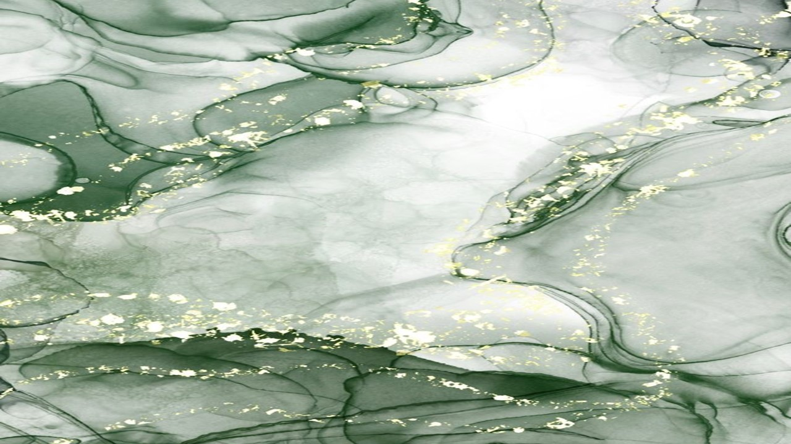
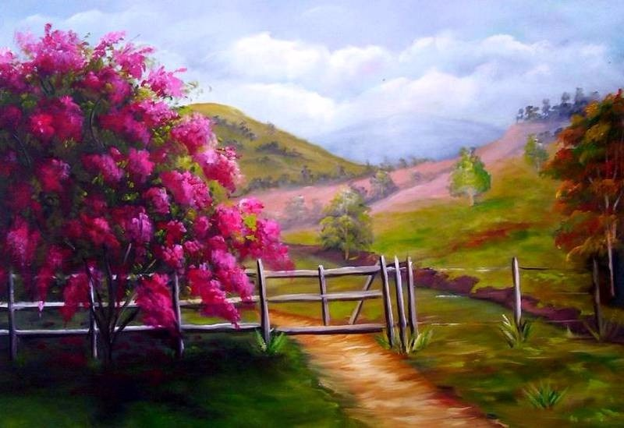


Slide 2
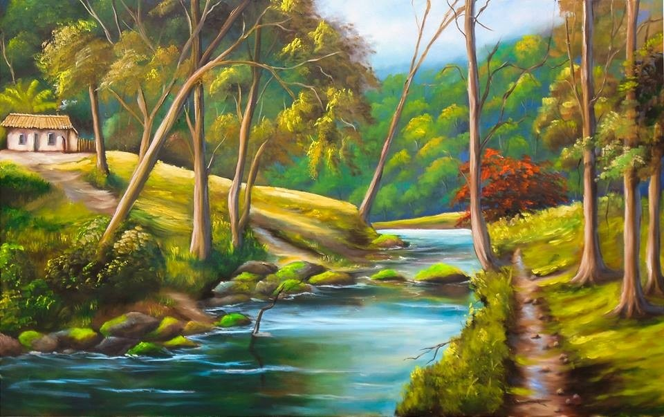

Slide 3

Cheiro da Terra
Cema Raizer

Slide 4
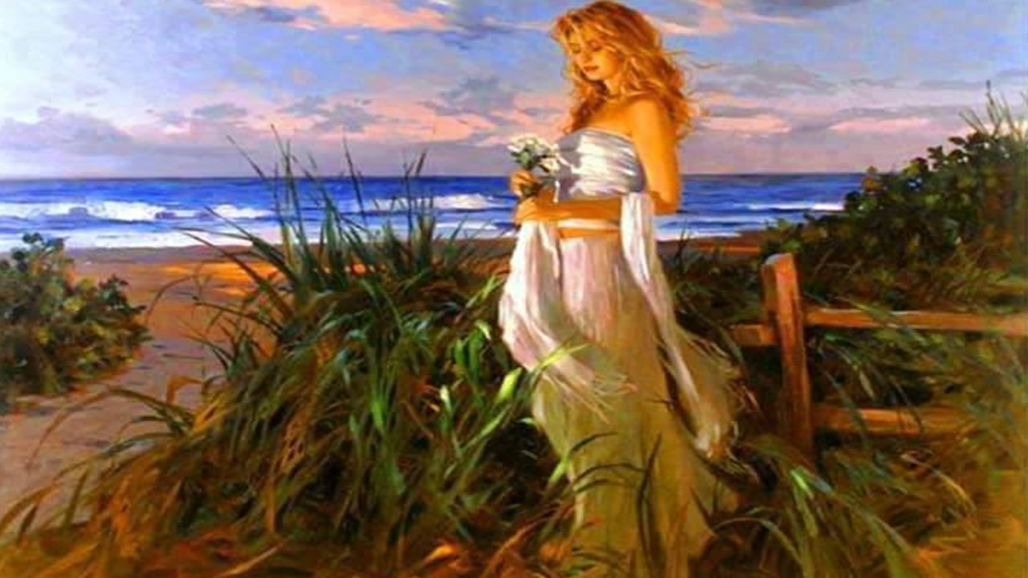

Slide 5
Nas tardes de verão
A chuva passageira
Ameniza o calor
Refrescando a Natureza,
Sinto imensa saudade
E me ponho a meditar...

Slide 6
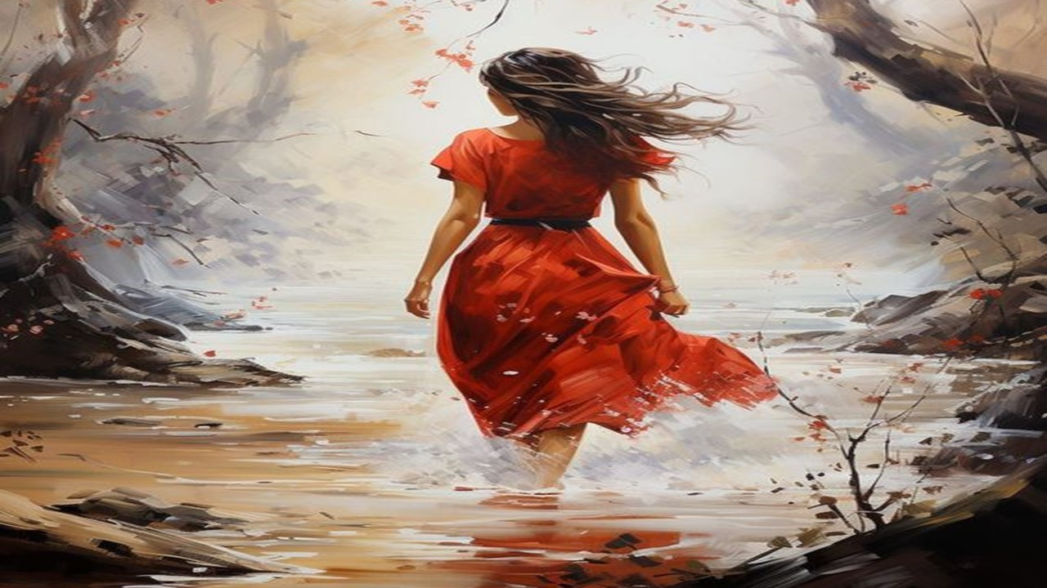

Slide 7
Olho o verde da montanha
E respiro o ar puro
Que me traz o cheiro da terra...

Slide 8
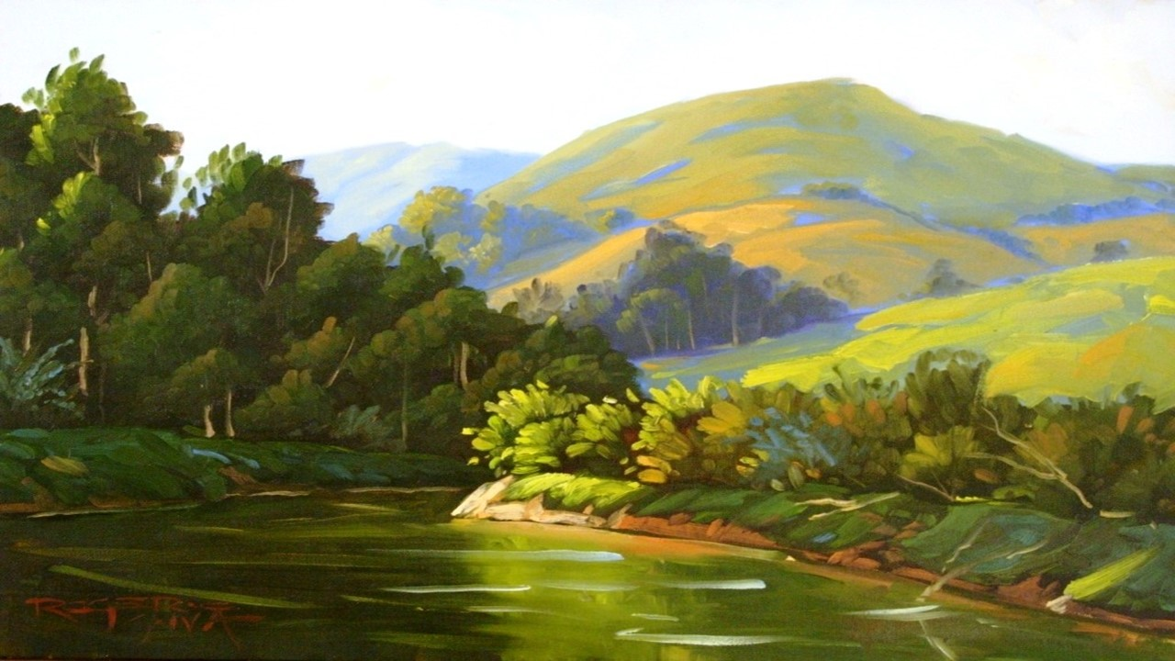

Slide 9
E me reporta a infância
Onde aprendi a sentir
Esse aroma da inconfundível da terra
Trazido pela chuva de verão!

Slide 10
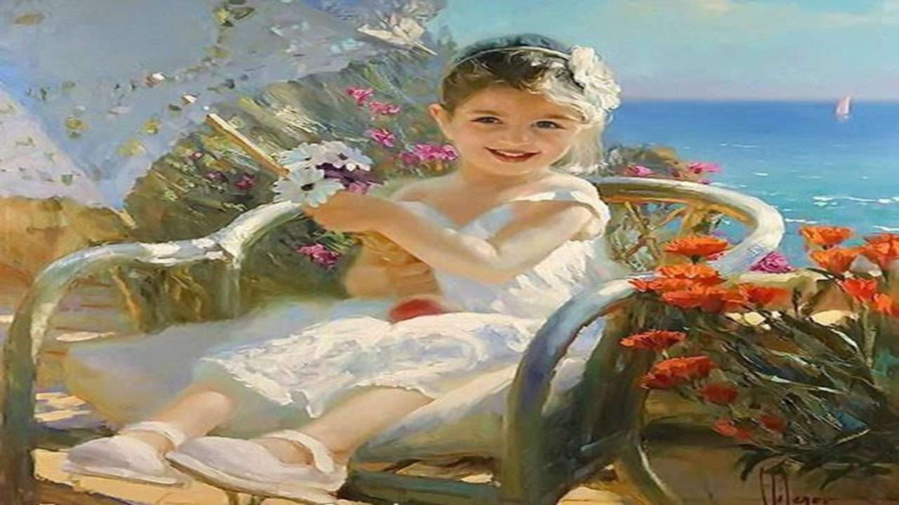

Slide 11
Era só alegria quando podia
Correr pela terra molhada
E tomar banho de chuva!
Era só alegria.

Slide 12
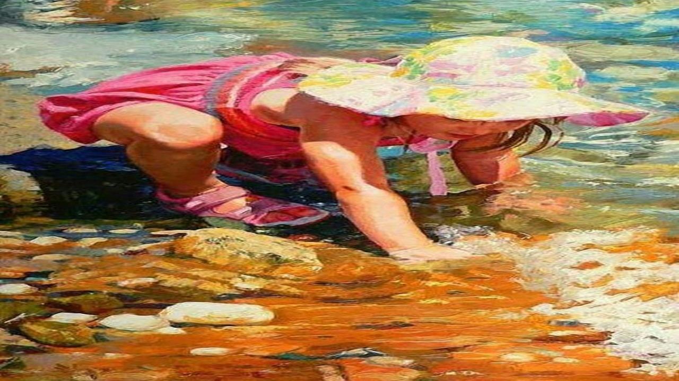

Slide 13

Cema Raizer
Cléo Menegatt

Slide 14
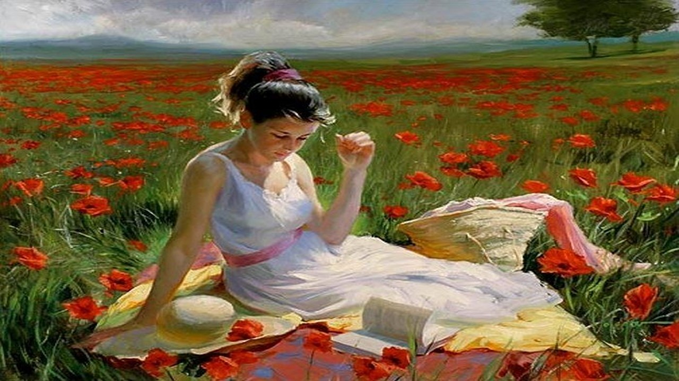

Slide 15
Imagens: Internet e Acervo Pessoal
Texto: Cema Raizer
Música:Enrique Chia-Alma, Corazon e Vida
http://www.sergrasan.com.br/cleoslides
Canal no Youtube:
http://www.youtube.com/c/CleoniceMenegattGoelzer
Criação, Formatação e Edição:
Cléo Menegatt

